Slide 1
物流系统建模与仿真
第十五节 决策建模

Slide 2
案例：价格如何形成
大型零售商场往往通过一些简单规则就可以决定商品的定价。具体来说，零售商场管理者会在商品批发成本上加上一定百分比，具体加多少并没有特别明确的要求。如果商品在货架上存放过多，销售人员就会削减价格，直到商品销售的差不多了。如果某商品已经实现了销售目标，销售人员就会尝试提高它们的价格。但同时销售人员也会根据竞争对手的行动不断调整商品价格，并且价格变动会受传统影响缓慢变化。
Notes:
现实当中，很少有商品的价格一步到位制定到最优位置，而是这些规则在实际商品定价活动中发挥了决定作用。

Slide 3
一、系统的决策建模
为了模型更加有用，模型通常需要以代理人的视角建立起合理的决策规则
决策规则：指参与人可用的信息以及使用方式。
决策：参与人根据决策规则所得到的结果
任何系统都包含两个基本部分
系统的物理结构和制度结构
行为者的决策规则
而所谓决策，是利用决策规则对可获取线索进行处理得到的结果
每一条决策规则都代表了系统中的信息如何处理
Notes:
在系统中，尝试为单一决策建模型是不值得的事情，而摸索决策规则则是一件具有挑战的事情。

Slide 4
系统的物理结构和制度结构
任务1：观察流量存量的构成
任务2：观察下半部分决策规则
参与人的决策规则

Slide 5
模型中决策信息的使用准则
模型中所有决策规则的输入都必须仅限于实际中参与人可获得的信息
模型中的决策规则应当遵循现实中的管理实践
区分清楚期望条件和实际条件
考虑极端情况下的适用性
模型不能假设平衡状态，平衡和稳定状态是系统运行之后可能出现的结果

Slide 6
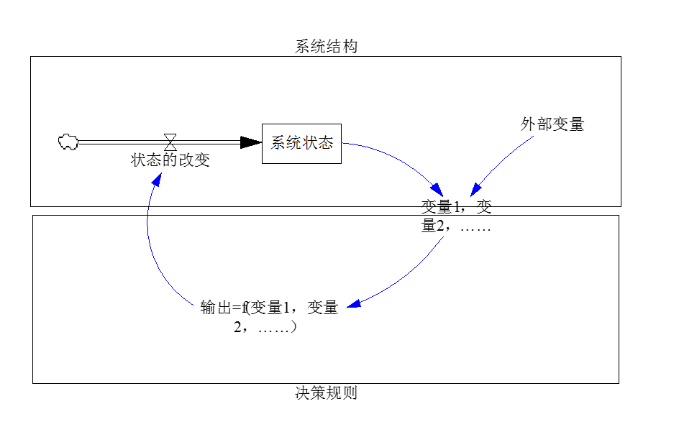
二、流量的速率方程类型
不同类型的速率方程对应了对存量管理方式的不同，也对应了决策规则制定的差异

Slide 7
比率调整速度的流量控制结构
增长（减少）速率的变化比例
R=gS
对目标的调整
R=差异/调整时间=（S*-S）/AT

Slide 8
存量的调整结构
速率=正常速率+调整值
入流=期望出流+存量调整值
例 供应链中的制造企业为了向客户不间断交货，自身库存持续下降，为使库存维持在稳定水平，企业需要不断生产来弥补这个差额。
生产速率=预期交货速率+库存调整速率
预期交货速率=SMOOTH(交货速率，平均交货时间)

Slide 9
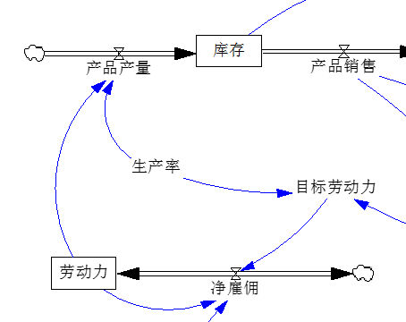
流量=资源*生产率
对存量产生影响的流量受资源影响，而不是存量本身。
产品产量=劳动力*生产率

Slide 10
流量=标准流量*影响作用
劳动时间=标准劳动时间*生产压力对劳动时间的影响
产量=核定产能*加班系数
Fuzzy MIN函数
产量=MIN(产品需求量，生产能力)

Slide 11
决策规则分析
S=INTEG(AR-LR,S0)
LR=f(S,X,U)
AR=MAX(0,DAR)
DAR=EL+AS
AS=(S*-S)/SAT
常数变量省略

Slide 12
管理者的决策环节
首先，企业在试图平衡产量和订单时是如何进行存货和资源管理。
期望的获得速率：
对预期损失进行弥补
降低存量要求水平和实际存量之间差距
通常包含负反馈进行平衡
Notes:
存量管理可以解释供应链行为是如何产生振荡、放大等行为模式。

Slide 13
对上图流量分解
分解净流量
理想状态下使用净流量改变存量的状态
现实中流量通常不是简单的一个变量组成
管理者考虑获得量的基本情况：
对预期损失进行弥补
对实际差距进行弥补
DAR=EL+AS
即 获得速率由期望损失速率和存量调整构成
注意：期望损失速率不同于实际损失速率，因为通常我们无法测量出实际损失量

Slide 14
流量的非负性
避免出现负数
系统中变量可以取负数，则表示系统可以退货、赊账等情况的存在
多数情况下，速率变量不能为负，如一旦产品投入生产线被消耗掉，进入存量的流量便不可退回
避免负数出现的方法
IF THEN ELSE
根据条件进行赋值，但模型中应当尽量避免过多使用选择赋值方式，因为选择赋值容易使模型行为表现出突变的尖点
MAX 或者 MIN
AR=MAX(0,DAR)

Slide 15
练习1：分析系统结构
右侧存量控制的决策规则是如何设置的？
速率流量订货率被分解成哪几部分？

Slide 16
练习2:加入供给线的存量管理决策

